Slide 1

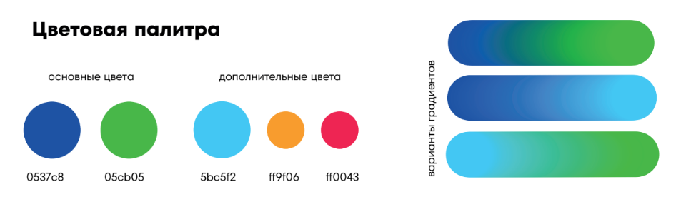





Как компании ООО "Томское молоко" получить 5-10 контрактов за 2 дня с розничными сетями, проведя 30-40 переговоров
2 дня
30-40 переговоров

Slide 2





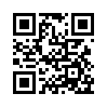

Мы работаем для вас
25 лет
34 года
2 073 сети
154 ЦЗС™
О нас
деловых переговоров
работы компании
закупают на платформе
проведено нами
Переговоры
В 2025 году по категории Молочная продукция
Почему мы?
Как заключить контракт
578
410
57
Фото ЦЗС™
деловых переговоров
из них успешных переговоров
успешных переговоров у чемпиона по категории
Отзывы
Получите доступ к этим ресурсам в вашем личном кабинете на сайте ЦЗС™
2/6
Подробнее
https://platforma-czs.ru

Slide 3


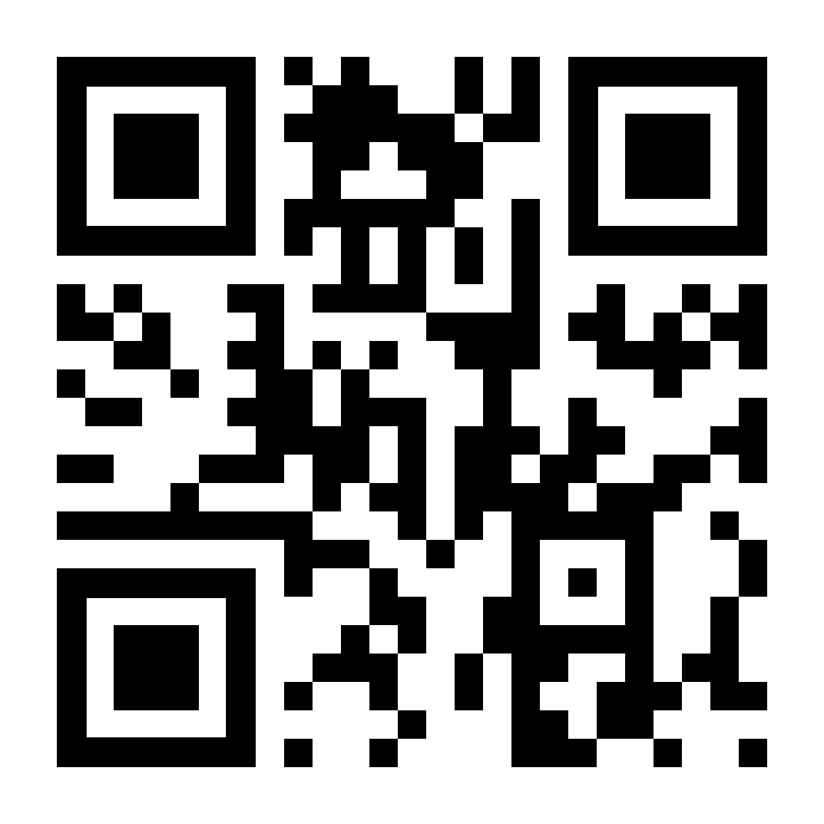
30+
переговоров с сетями в категории Молочная продукция
О нас
3
2
5-7
Переговоры
часа
дня
подписано
ПОДГОТОВКИ
ВСТРЕЧ
КОНТРАКТОВ
Виртуальный ассистент поможет подготовиться к переговорам, создать коммерческое предложение и записаться к нужным сетям
Личное общение вместо месяцев ожиданий, отказов, длительных рассылок и командировок
Автоматизированная система и готовые шаблоны позволяют подписывать контракты за минуты. Без рисков и давления по срокам поставки
Как заключить контракт
Фото ЦЗС™
Отзывы
Ваша продукция окажется на полках интересующих вас сетей гораздо быстрее, чем вы ожидаете!
Перейдите по QR коду, на сайт ЦЗС™ и оставьте заявку на участие
3/6

Slide 4
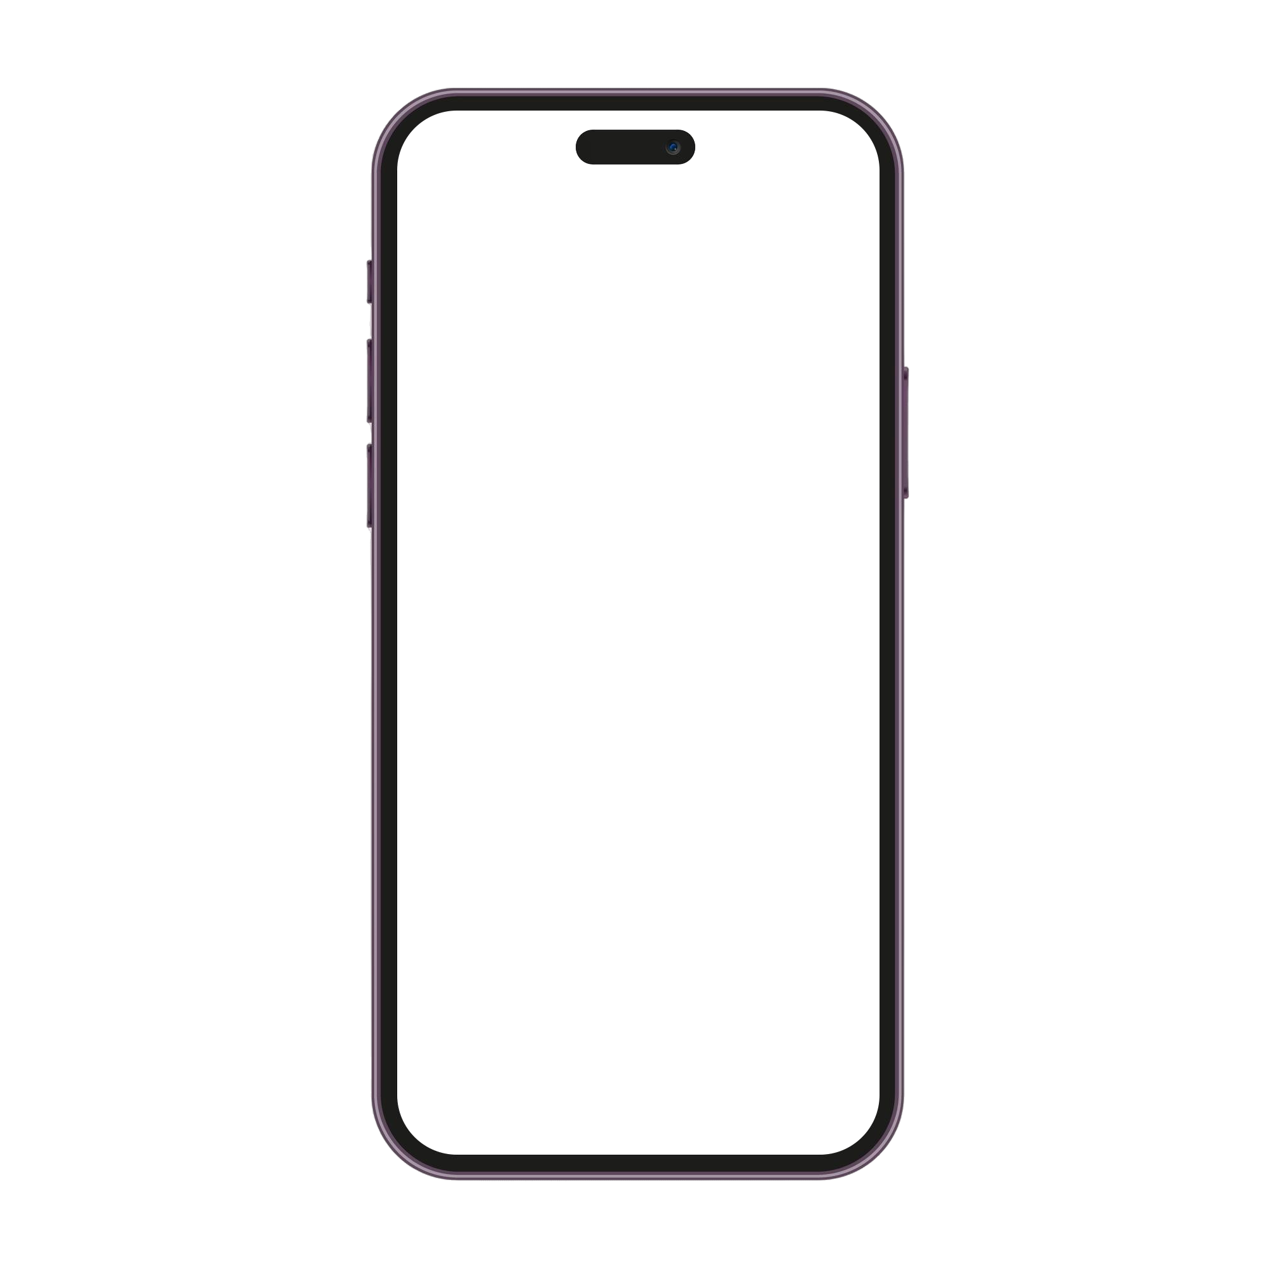


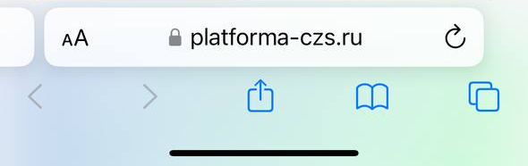
Всего 2 дня и вы в сети!
01
Выберите удобный пакет участия
О нас
02
Получите доступ в личный кабинет
Переговоры
Платформа запуска продаж ваших товаров в розничных сетях!
Статистика
03
Сгенерируйте автоматическую презентацию вашего коммерческого предложения
Отсканируйте QR-code
04
Посмотрите короткие вебинары по подготовке к переговорам
Как заключить контракт
Фото ЦЗС™
05
Получите подробный алгоритм проведения переговоров
Отзывы
06
Примите участие в личных переговорах
07
Заключите выгодные контракты с нужными сетями
4/6

Slide 5
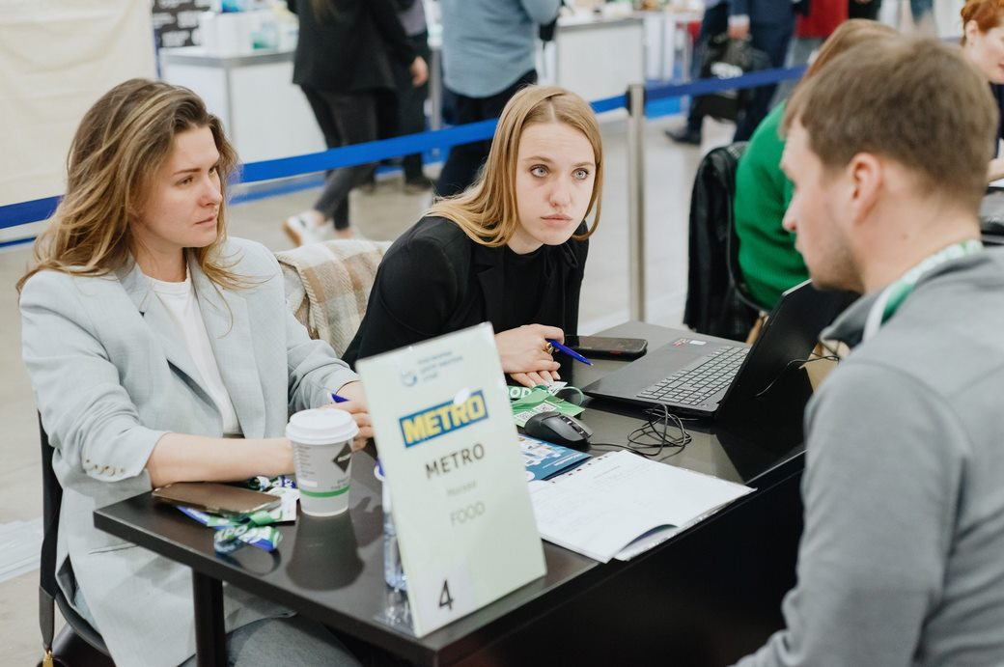
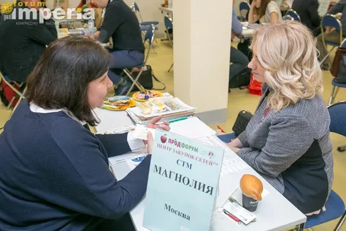
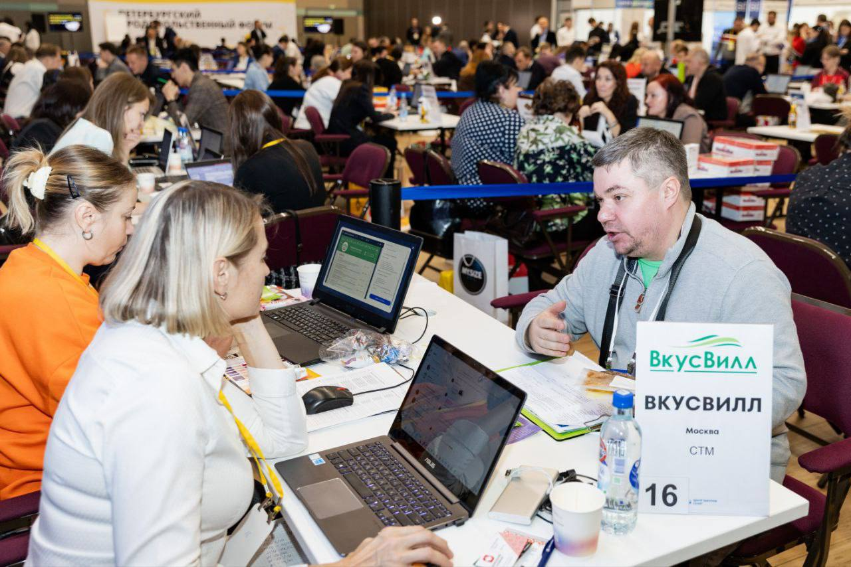


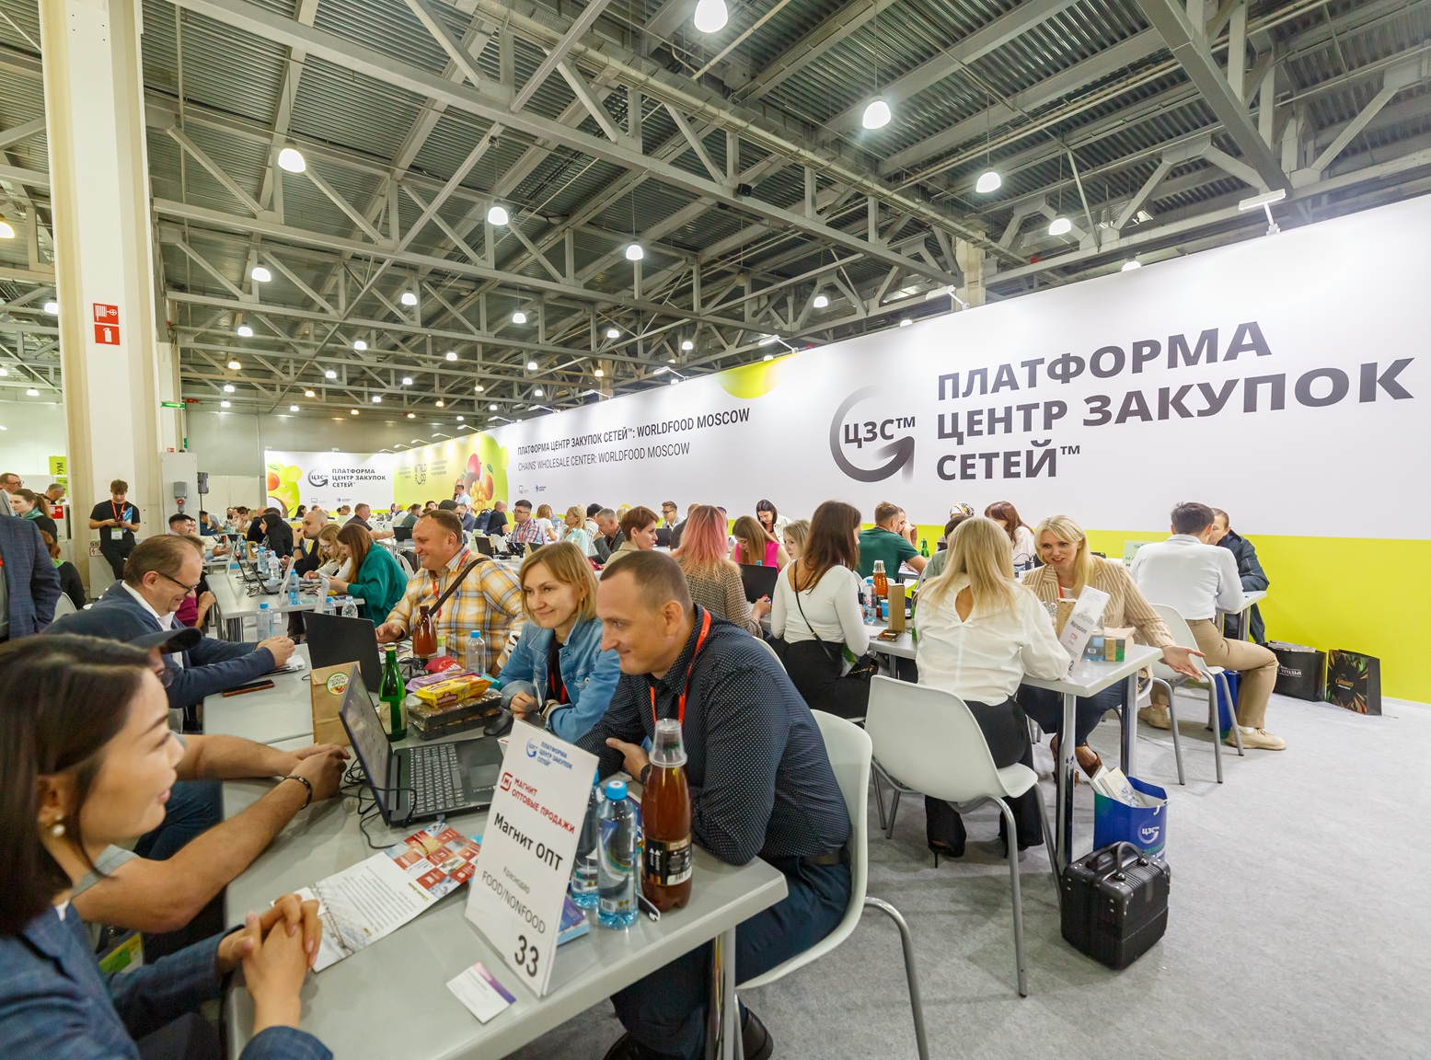
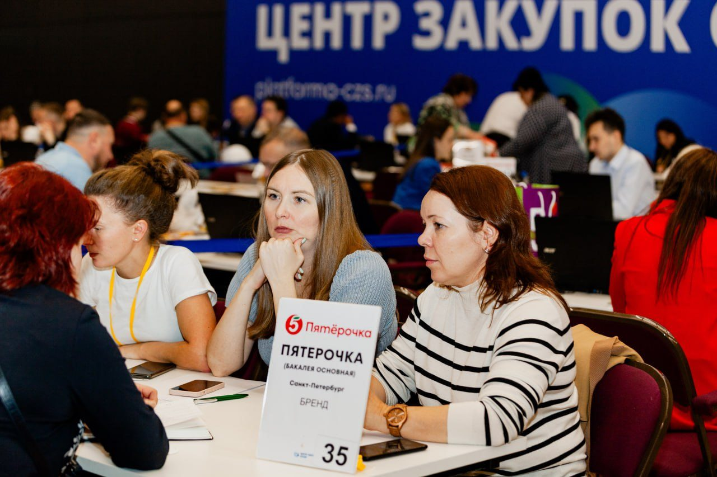
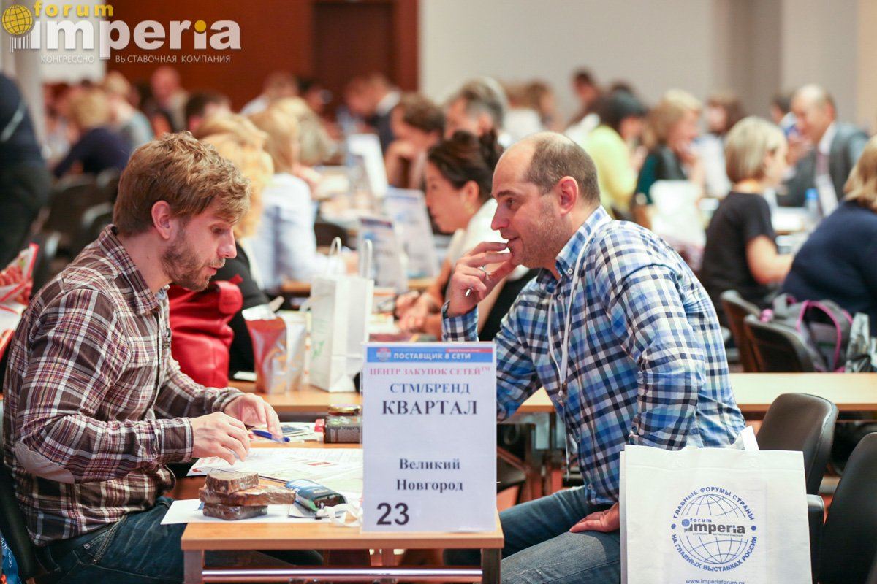
Выставка World Food 2025
Каждый участник получает возможность представить свой продукт и обсудить условия сотрудничества в комфортной деловой обстановке
О нас
Переговоры
Больше фотографий по QR-коду
Как заключить контракт
Фото ЦЗС™
Отзывы
5/6

Slide 6


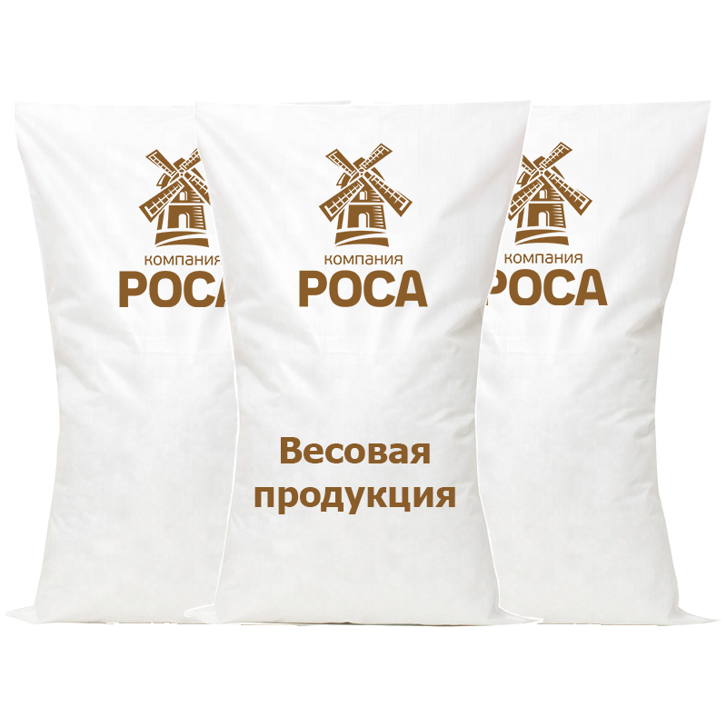

Послушайте тех, кто уже был на ЦЗС™
О нас
“
“
Переговоры
«Увелка»
«Мельник»
Иван Петров
Анна Соколова
«Мы используем Центр Закупок Сетей™ как основную площадку для расширения сбыта. Участвуя всего дважды в год, нам удается оперативно презентовать наши инновационные линейки круп в варочных пакетиках. За последние два сезона провели более 30 переговоров с федеральными и региональными игроками, включая «Ленту», «Верный» и «Азбуку вкуса». Экономия времени и ресурсов колоссальная».
«Разрозненные встречи с покупателями по всей стране — это прошлый век. В Центре Закупок Сетей™ мы за два дня решаем задачи, на которые раньше уходили месяцы. На последнем мероприятии мы заключили договоренности о поставках с 7 новыми региональными сетями, что позволило нам увеличить плановый объем отгрузки на 20%».
Как заключить контракт
Фото ЦЗС™
“
«Роса»
Отзывы
Елена Воробьева
«Для нас, как для производителя с более чем 150 SKU, важно показать товар лицом. Центр Закупок Сетей™ дает такую возможность: мы участвуем раз в квартал и за год провели 45 переговоров с закупщиками. Итогом стали контракты с «О`КЕЙ», «Магнитом» и сетями «Хороший выбор». Это лучший способ быстро масштабировать свое присутствие на полках». |
Больше отзывов по QR-коду
6/6

